Slide 1
第11章 代码优化
所谓优化,实质上是对代码进行等价变换,使得变换前后的代码在逻辑上是相等的，但后者比前者效率更高(运行速度快，占用空间少)。

Slide 2
主要内容
代码优化概述
局部优化
控制流程分析和循环优化
数据流分析与全局优化

Slide 3
优化分类
按阶段分:
  与机器无关的优化---对中间代码进行
  依赖于机器的优化--对目标代码进行
根据优化所涉及的程序范围分成:
  局部优化(基本块)
  循环优化:对循环中的代码进行优化
  全局优化:大范围(整个模块)的优化
优化工作
  基本块变换(transformations)
  控制流分析(data-flow analysis)
  数据流分析(control-flow analysis)

Slide 4
优化技术简介—常数合并
a = 10 * 5 + 6 - b;
_tmp0 = 10 ;
_tmp1 = 5 ;
_tmp2 = _tmp0 * _tmp1 ;
_tmp3 = 6 ;
_tmp4 = _tmp2 + _tmp3 ;
_tmp5 = _tmp4 – b;
a = _tmp5 ;
_tmp0 = 56 ; _tmp1 = _tmp0 – b ; a = _tmp1 ;

Slide 5
优化技术简介—常数传播
_tmp4 = 0 ;
f0 = _tmp4 ;
_tmp5 = 1 ;
f1 = _tmp5 ;
_tmp6 = 2 ;
i = _tmp6 ;
f0 = 0 ;
f1 = 1 ;
i = 2 ;

Slide 6
优化技术简介—代数简化
x+0 = x
0+x = x
x*1 = x
1*x = x
0/x = 0
x-0 = x
b && true = b
b && false = false
b || true = true
b || false = b

Slide 7
优化技术简介—代数简化
b = 5 + a + 10 ;
_tmp0 = 5 ;
_tmp1 = _tmp0 + a ;
_tmp2 = _tmp1 + 10 ;
b = _tmp2 ;
_tmp0 = 15 ;
_tmp1 = a + _tmp0 ;
b = _tmp1 ;

Slide 8
优化技术简介—降低运算强度
i*2 = 2*i = i+i = i<<2
i/2 = (int)(i*0.5)
0-1 = -1
f*2 = 2.0 * f = f + f
f/2.0 = f*0.5

Slide 9
优化技术简介—复写传播
tmp2 = tmp1 ;
tmp3 = tmp2 * tmp1;
tmp4 = tmp3 ;
tmp5 = tmp3 * tmp2 ;
c = tmp5 + tmp4 ;
tmp3 = tmp1 * tmp1 ;
tmp5 = tmp3 * tmp1 ;
c = tmp5 + tmp3 ;

Slide 10
示例
main() {
int x, y, z;
x = (1+20)* (-x);
y = x*x+(x/y);
y = z = (x/y)/(x*x);
}
tmp1 = 1 + 20 ;
tmp2 = -x ;
x = tmp1 * tmp2 ;
tmp3 = x * x ;
tmp4 = x / y ;
y = tmp3 + tmp4 ;
tmp5 = x / y ;
tmp6 = x * x ;
z = tmp5 / tmp6 ;
y = z ;

Slide 11
优化技术简介
删除多余运算
循环不变代码外提
强度削弱
变换循环控制条件
合并已知量与复写传播
删除无用赋值

Slide 12
优化示例
(1)P:=0
(2)I:=1
(3)T₁:=4*I
(4)T₂:=addr(A)-4
(5)T₃:=T₂[T₁]
(6)T₄:=4*I
(7)T₅:=addr(B)-4
(8)T₆:=T5[T4]
(9)T₇:=T₃*T₆
(10)P:=P+T₇
(11)I:=I+1
(12)if I<=20 goto(3)
P:=0
for I:=1 to 20 do
P:=P+A[I]*B[I]
T1
1、删除多余运算
（3）和（6）
2、 代码外提
（4）和（7）

Slide 13
代码外提
(1)P:=0
(2)I:=1
(3)T₁:=4*I
(5)T₃:=T2[T1]
(8)T₆:=T5[T4]
(9)T₇:=T₃*T₆
(10)P:=P+T₇
(11)I:=I+1
(12)if I<=20 goto(3)
(4)T2:=addr(A)-4
(7)T5:=addr(B)-4
3、强度削弱
（3）每次I加1，T1增加4
(6)T4:=T1

Slide 14
(1)P:=0
(2)I:=1
(4)T₂:=addr(A)-4
(7)T₅:=addr(B)-4
(3)T1:=4*I
(5)T₃:=T₂[T₁]
(6)T₄:=T₁
(8)T₆:=T₅[T₄]
(9)T₇:=T₃*T₆
(10)P:=P+T₇
(11)I:=I+1
(3‘)T1:=T1+4
(12)if I<=20 goto(5)
4、变换循环控制变量
I<=20该为T1<=80
5、合并已知量与复写传播
（3）T1:=4*I改为T1:=4
（8）中的T4改为T1

Slide 15
(1)P:=0
(2)I:=1
(4)T₂:=addr(A)-4
(7)T₅:=addr(B)-4
(3)T1:=4
(5)T₃:=T₂[T₁]
(6)T₄:=T₁
(8)T₆:=T₅[T1]
(9)T₇:=T₃*T₆
(10)P:=P+T₇
(11)I:=I+1
(3’)T₁:=T₁+4
(12)if T1 <=80 goto(5)
6、删除无用赋值
(6),(2),(11)

Slide 16
(1)P:=0
(2)I:=1
(3)T₁:=4*I
(4)T₂:=addr(A)-4
(5)T₃:=T₂[T₁]
(6)T₄:=4*I
(7)T₅:=addr(B)-4
(8)T₆:=T5[T4]
(9)T₇:=T₃*T₆
(10)P:=P+T₇
(11)I:=I+1
(12)if I<=20 goto(3)
(1)P:=0
(4)T₂:=addr(A)-4
(7)T₅:=addr(B)-4
(3)T₁:=4
(5)T₃:=T₂[T₁]
(8)T₆:=T₅[T₁]
(9)T₇:=T₃*T₆
(10)P:=P+T₇
(3’)T₁:=T₁+4
(12)if T₁<=80 goto(5)

Slide 17
局部优化（基本块内的优化）
基本块：是指程序中一顺序执行的语句序列，其中只有一个入口语句和一个出口语句。
基本块内的优化入口语句：
1、程序的第一个语句；
2、条件转移语句或无条件转移语句的转移目标语句；
3、紧跟在条件转移语句后面的语句。

Slide 18
划分基本块的算法
1、求出四元式程序之中各个基本块的入口语句。
2、对每一入口语句，构造其所属的基本块。它是由该语句到下一入口语句（不包括下一入口语句），或到一转移语句（包括该转移语句），或到一停语句（包括该停语句）之间的语句序列组成。
3、凡未被纳入某一基本块的语句，都是程序中控制流程无法到达的语句，因而也是不会被执行到的语句，我们可以把它们删除。

Slide 19
基本块的划分示例
(1) read (C)
(2) A:= 0
(3) B:= 1
(4) L1: A:=A + B
(5) if B>= C goto L2
(6) B:=B+1
(7) goto L1
(8) L2: write (A)
(9) halt

Slide 20
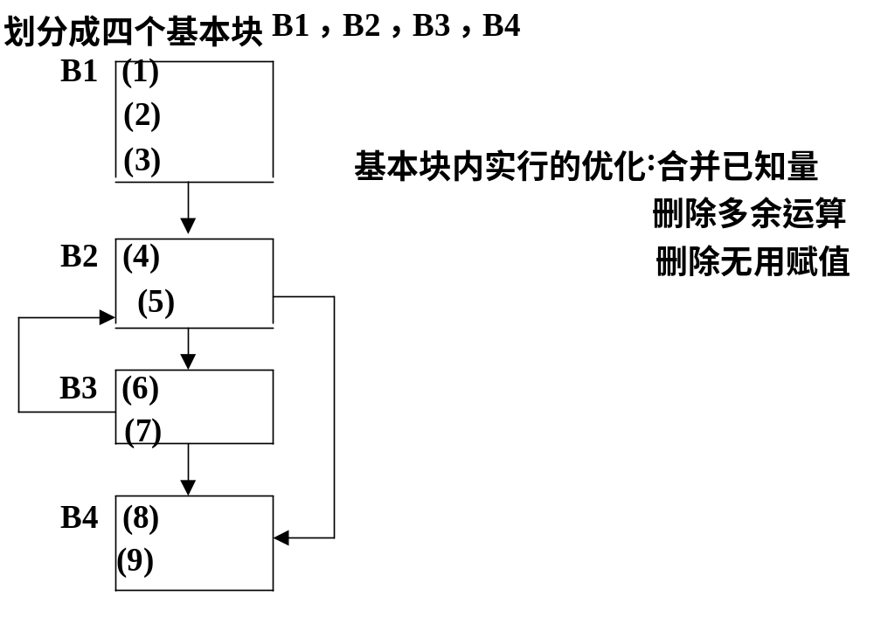

Slide 21
基本块的DAG表示及其应用
DAG：Directed Acyclic Graph无环路有向图
基本块的DAG是在结点上带有标记的DAG
叶结点：独特的标识符(名字,常数)标记
内部结点：运算符号标记
各个结点：附加标识符标记

Slide 22
各种四元式对应的DAG结点
n1
0型: A:=B (:=,B,—,A)
1型: A:=op B (op,B,—,A)
2型: A:=B op C (op,B,C,A)
A:=B[C] (=[ ],B,C,A)
if B rop C goto (s) (jrop,B,C,s)
3型: D[C]:=B ([ ]=,B,-,D[C])
goto (s) (j,-,-,s)
n1
A
B
n2 A
n2
op
n1
n1
B
n3
A
op
n1
n2
n1
n2
B
C
四元式
DAG结点

Slide 23
基本块的DAG构造算法1
仅含0，1，2型四元式的基本块的DAG构造算法:
首先，DAG为空。
对基本块的每一四元式，依次执行：
1．如果NODE（B）无定义，则构造一标记为B的叶结点并定义NODE（B）为这个结点；
如果当前四元式是0型(A:=B)，则记NODE(B)的值为n，转4。
如果当前四元式是1型(A:=op B)，则转2(1）。
如果当前四元式是2型(A:=B op C) ，则：如果NODE(C)无定义，则构造一标记为C的叶结点并定义NODE(C) 为这个结点；转2(2) 。

Slide 24
基本块的DAG构造算法2
2．（1）如果NODE(B)是标记为常数的叶结点 ，则转2(3)，否则转3（1）。
（2）如果NODE(B)和NODE(C)都是标记为常数的叶结点，则转2（4），否则转3（2）。
（3）执行op B（即合并已知量），令得到的新常数为P。如果NODE(B)是处理当前四元式时新构造出来的结点，则删除它。如果NODE(P)无定义，则构造一用P做标记的叶结点n。置NODE(P)=n，转4。
（4）执行B op C（即合并已知量），令得到的新常数为P。如果NODE(B)或NODE(C)是处理当前四元式时新构造出来的结点，则删除它。如果NODE(P)无定义，则构造一用P做标记的叶结点n。置NODE(P)=n，转4。

Slide 25
基本块的DAG构造算法3
3．（1）检查DAG中是否已有一结点，其唯一后继为NODE(B)，且标记为op（即找公共子表达式）。如果没有，则构造该结点n，否则就把已有的结点作为它的结点并设该结点为n，转4。
（2）检查中DAG中是否已有一结点，其左后继为NODE(B)，其右后继为NODE(C)，且标记为op（即找公共子表达式）。如果没有，则构造该结点n，否则就把已有的结点作为它的结点并设该结点为n，转4。

Slide 26
基本块的DAG构造算法4
4.如果NODE(A)无定义，则把A附加在结点n上并令NODE(A)=n；否则先把A从NODE(A)结点上附加标识符集中删除（注意，如果NODE(A)是叶结点，则其标记A不删除），把A附加到新结点n上并令NODE(A)=n。转处理下一四元式。
而后，我们可由DAG重新生成原基本块的一个优化的代码序列。

Slide 27
基本块的DAG构造示例
(1) T0:=3.14
(2) T1:=2*T0
(3) T2:=R+r
(4) A:=T1*T2
(5) B:=A
(6) T3:=2*T0
(7) T4:=R+r
(8)T5:=T3*T4
(9)T6:=R-r
(10)B:=T5*T6

Slide 28
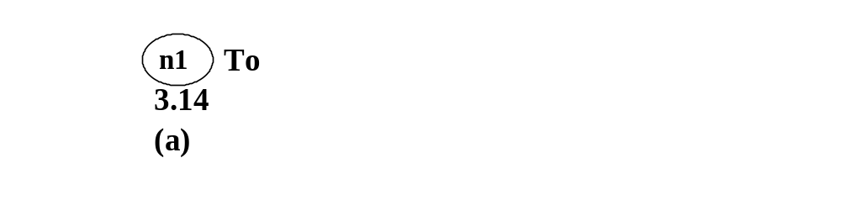
(1) T0:=3.14

Slide 29
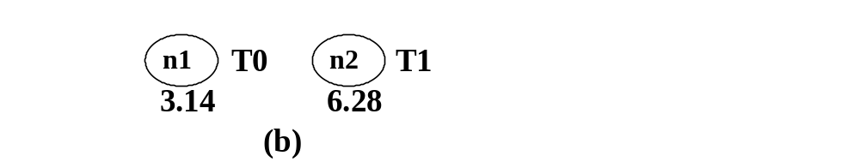
(1) T0:=3.14
(2) T1:=2*T0

Slide 30
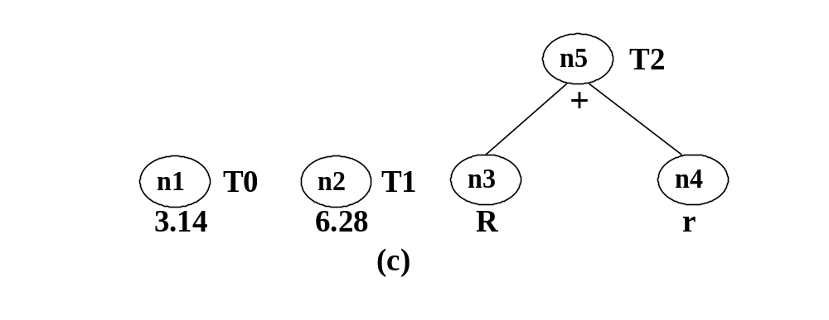
(1) T0:=3.14
(2) T1:=2*T0
(3) T2:=R+r

Slide 31
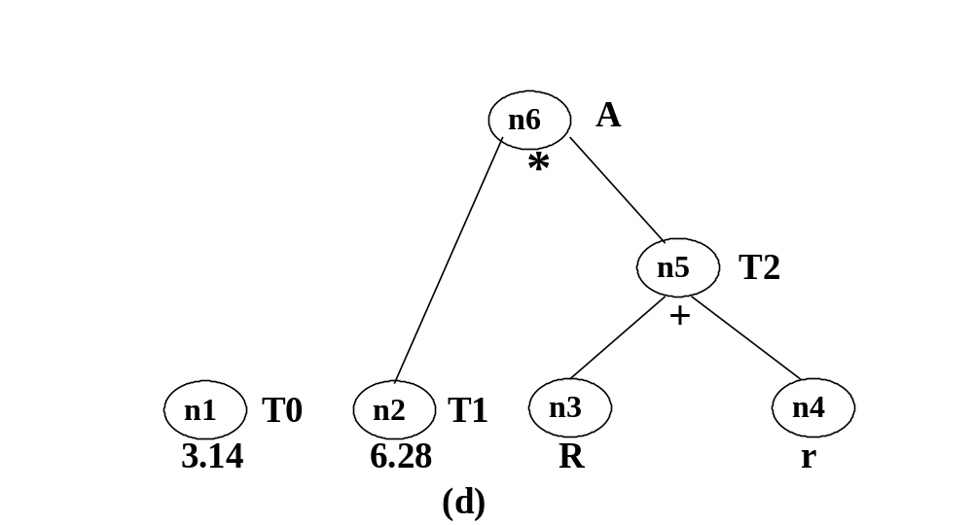
(1) T0:=3.14
(2) T1:=2*T0
(3) T2:=R+r
(4) A:=T1*T2

Slide 32
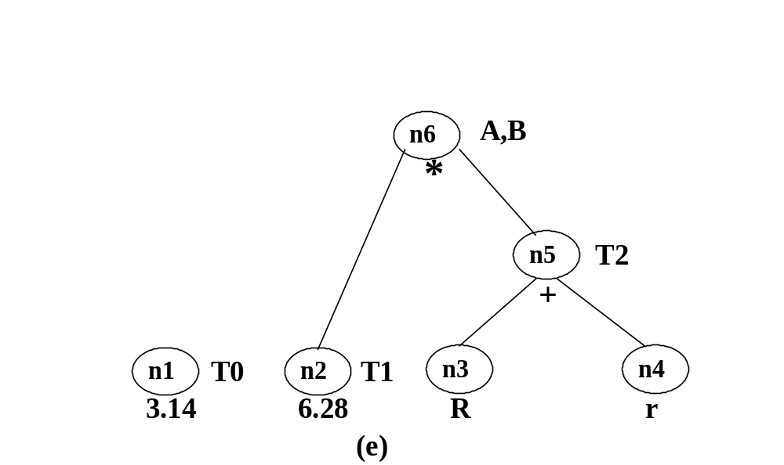
(1) T0:=3.14
(2) T1:=2*T0
(3) T2:=R+r
(4) A:=T1*T2
(5) B:=A

Slide 33
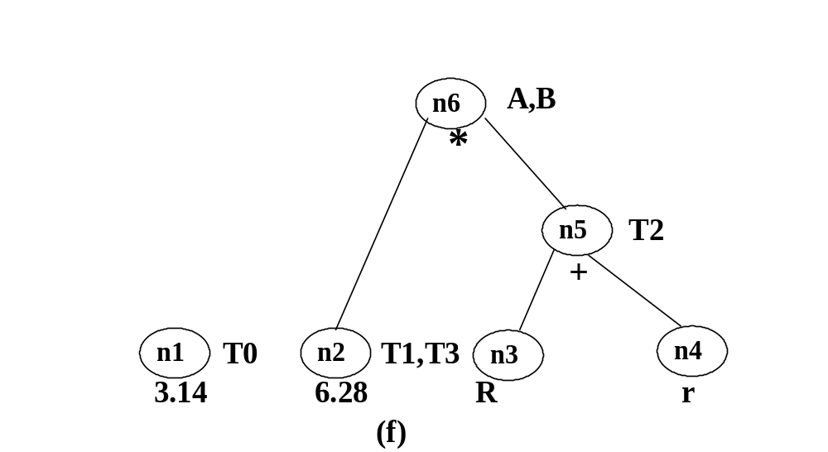
(1) T0:=3.14
(2) T1:=2*T0
(3) T2:=R+r
(4) A:=T1*T2
(5) B:=A
(6) T3:=2*T0

Slide 34
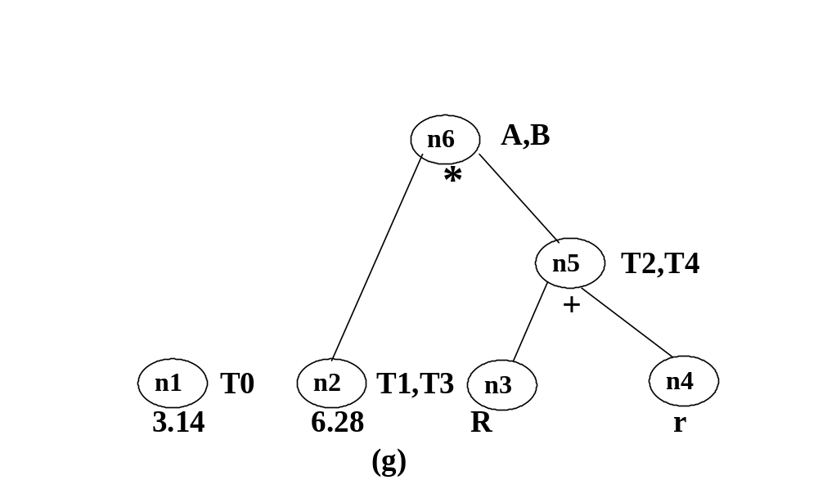
(1) T0:=3.14
(2) T1:=2*T0
(3) T2:=R+r
(4) A:=T1*T2
(5) B:=A
(6) T3:=2*T0
(7) T4:=R+r

Slide 35
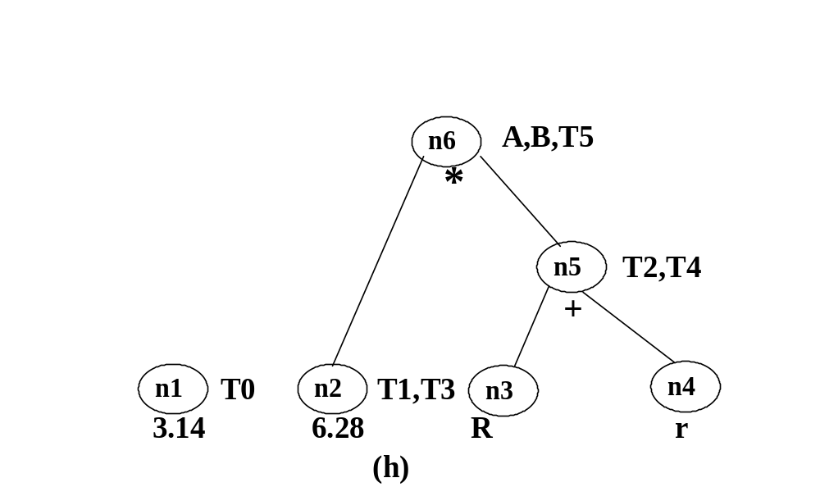
(1) T0:=3.14
(2) T1:=2*T0
(3) T2:=R+r
(4) A:=T1*T2
(5) B:=A
(6) T3:=2*T0
(7) T4:=R+r
(8)T5:=T3*T4

Slide 36
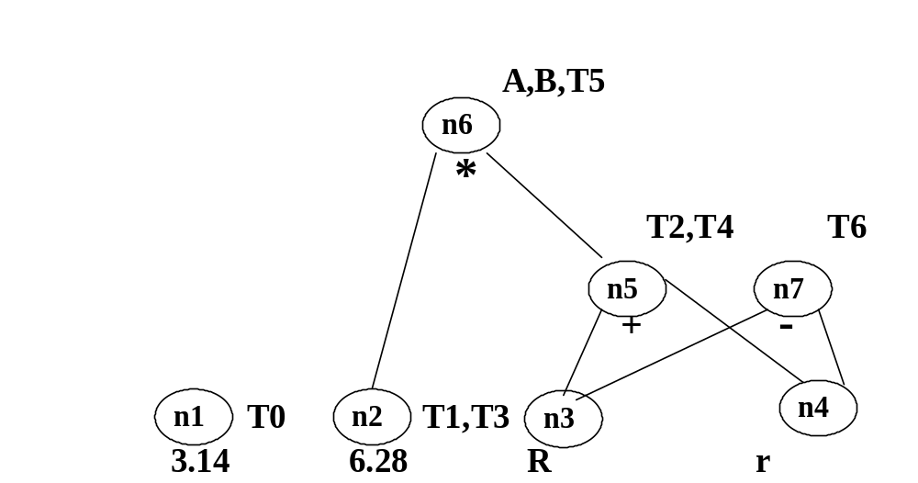
(1) T0:=3.14
(2) T1:=2*T0
(3) T2:=R+r
(4) A:=T1*T2
(5) B:=A
(6) T3:=2*T0
(7) T4:=R+r
(8)T5:=T3*T4
(9)T6:=R-r

Slide 37
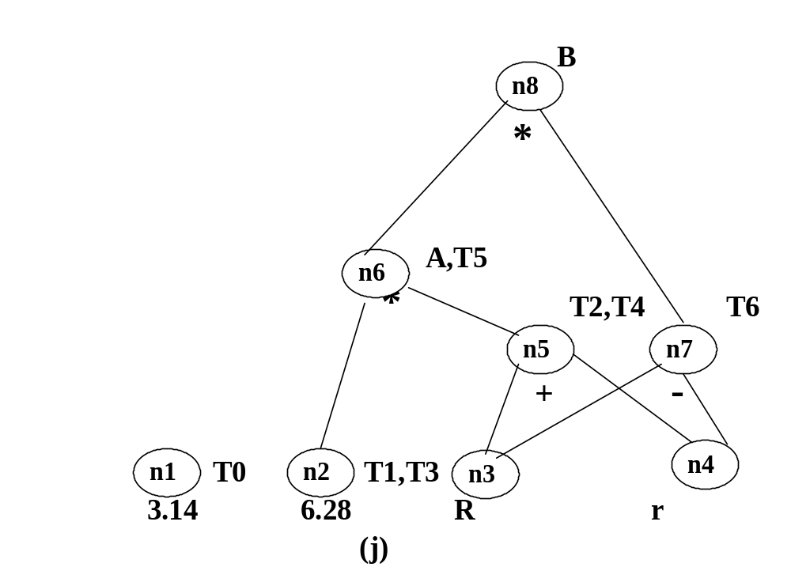
(1) T0:=3.14
(2) T1:=2*T0
(3) T2:=R+r
(4) A:=T1*T2
(5) B:=A
(6) T3:=2*T0
(7) T4:=R+r
(8)T5:=T3*T4
(9)T6:=R-r
(10)B:=T5*T6

Slide 38
乘法:2次
加(件)法:2次
赋值:5次
乘法:5次
加(件)法:3次
赋值:2次
(1) T₀:=3.14
(2) T₁:=6.28
(3) T₃:=6.28
(4) T₂:=R+r
(5) T₄:=T₂
(6) A:=6.28*T₂
(7) T₅:=A
(8) T₆:=R-r
(9) B:=A*T₆
(1) T0:=3.14
(2)T1:=2*T0
(3)T2:=R+r
(4)A:=T1*T2
(5)B:=A
(6)T3:=2*T0
(7)T4:=R+r
(8)T5:=T3*T4
(9)T6:=R-r
(10)B:=T5*T6

Slide 39
控制流分析和循环优化
控制流程图（流图）：具有唯一首结点的有向图。
控制流程图可以表示成三元组：G=(N,E,n₀)，其中
N:结点集(基本块集)
E:有向边集
n₀ :首结点(包含程序第一个语句的基本块)
有向边 i j
①基本块j在程序中的位置紧跟在i后，且i的出口语句不是转移或停语句。
②i的出口是goto(S)或if goto(S)，而(S)是j的入口语句 。

Slide 40
控制流程图的构造示例
*(1) read x
(2) read y
*(3) r:=x mod y
(4) if r=0 goto (8)
*(5) x:=y
(6) y:=r
(7) goto(3)
*(8) write y
(9) halt
(1) read x
(2) read y
(3) r:=x mod y
(4) if r=0 goto (8)
(5) x:=y
(6) y:=r
(7) goto(3)
(8) write y
(9) halt

Slide 41
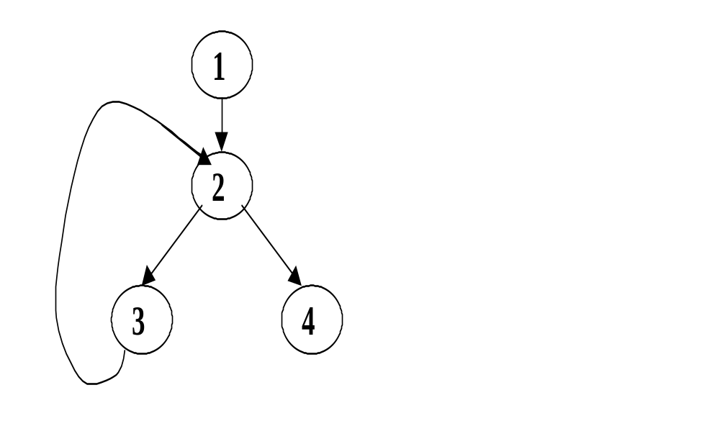

Slide 42
分析程序流图中结点间的关系
必经结点的定义
在程序流图中，对任意两个结点m和n,如果从流图的首结点出发，到达n的任意通路都要经过m，则称m是n的必经结点。记为m DOM n (∀a，a MOD a)
必经结点集的定义
结点n的所有必经结点的集合，称为结点n的必经结点集，记为D(n)。

Slide 43
必经结点集
1
1
1
1
1
D(1)={1}
2
2
2
D(2)={1,2}
2
3
3
3
D(3)={1,2,3}
D(4)={1,2,4}
4
D(5)={1,2,4,5}
6
5
D(6)={1,2,4,6}
6
D(7)={1,2,4,7}
7
7

Slide 44
循环的定义
回边：假设a b是流图中的一条有向边，如果b DOM a，则称a b是流图中的一条回边。
循环：对于回边n d，组成的循环是由结点d和结点n以及有通路到达n而该通路不经过d的所有结点组成，并且d是该循环的唯一入口结点。

Slide 45
循环的示例
回边 6 6 循环 {6}
7 4 {4,5,6,7}
4 2 {2,3,4,5,6,7}
循环(结点序列的性质)
1.强连通的(任意两结点间,必有一条通路，且该通路上各结点都属于该结点序列)
2.它们中间有且只有一个是入口结点。
1
1
1
1
1
2
2
2
2
3
3
3
4
6
5
6
7
7

Slide 46
数据流分析
1.活跃变量数据流方程
2.到达--定值数据流方程
3.讨论 数据流问题分类
路径
数据流方程解不唯一

Slide 47
活跃变量的数据流分析
所谓活跃变量就是它的当前值还将被引用（在赋予一个新值之前）。在全局范围来分析的话，一个变量是活跃的，如果存在一条路径使得该变量被重新定值之前它的当前值还要被引用。
通过全局活跃变量分析，识别出其当前值不再活跃（即，它的值已经死了）的那些变量。死变量的值在基本块的出口处不需要保存。

Slide 48
到达--定值数据流方程
令B为一个基本块，
定义LiveIn(B)为在基本块B入口处为活跃的变量的集合。
定义LiveOut(B)为基本块B的出口处的活跃变量的集合。
LiveIn和LiveOut并不是相互独立的，令S（B）为流图中基本块B的后继的集合，则有 LiveOut(B)=∪LiveIn(i) i∈s(B)
如果基本块没有后继，则其LiveOut为空
令LiveUse(B)为B中被定值之前要引用变量的集合。这个集合由基本块B中的语句唯一确定。容易看出，如果v∈LiveUse(B)，则v∈LiveIn(B)； 即LiveIn(B) ⊇ LiveUse(B)。
令Def(B)为在B中定值的变量集合。如果一个变量在基本块B的出口处为活跃的且v∉Def(B)，则它在B的入口处也是活跃的，即： LiveIn(B) ⊇ LiveOut(B)- Def(B)
因此有：LiveIn(B)= LiveUse(B)∪(LiveOut(B)- Def(B))
即：一个变量在基本块入口处为活跃的，则一定有：或者它在基本块的LiveUse集中，或者它在基本块的出口处为活跃的且在基本块中没有重新定值

Slide 49
a:=1;
if a=b then
b:=1
else c:=1
endif;
d:=a+b
B1
a:=1
if a=b goto B2
B2
B3
b:=1
c:=1
d:=a+b
B4

Slide 50
提取Def和LiveUse集合
B1
基本块 | Def | LiveUse
B₁ | {a} | {b}
B₂ | {b} | Ø
B₃ | {c} | Ø
B₄ | {d} | {a,b}
a:=1
if a=b goto B2
B2
B3
b:=1
c:=1
d:=a+b
B4

Slide 51
从最后一个基本块开始由后往前计算，可以得到一定的解
LiveIn(B)= LiveUse(B)∪(LiveOut(B)- Def(B))
LiveOut(B)=∪LiveIn(i) i∈s(B)
LiveOut(B₄)=Ø，因此：
LiveIn(B₄)= LiveUse(B₄)= {a,b}-{d}
现在
LiveOut(B₂)=LiveIn (B₄)={a,b} -{d}
LiveOut(B₃)=LiveIn (B₄)= {a,b} -{d}
LiveIn(B₂) = LiveOut(B₂)- Def(B₂)= {a,b}- {b} -{d} = {a} -{d}
LiveIn(B₃) = LiveOut(B₃)- Def(B₃)= {a,b} – {c} -{d} = {a,b} – {c} -{d}
LiveOut(B₁) = LiveIn (B₂) ∪LiveIn (B₃)= {a}∪ {a,b} -{d} = {a,b} -{d} – {c}
最后
LiveIn(B₁)=
LiveUse(B₁)∪(LiveOut(B₁)-Def(B₁)) = {b}∪({a,b} – {c} -{d} – {a}) = {b} -{d} – {c}
B1
a:=1
if a=b goto B2
B2
B3
b:=1
c:=1
d:=a+b
B4

Slide 52
到达--定值数据流方程
OUT[B]=(IN[B]-KILL[B])∪GEN[B]
IN[B]= ∪OUT[p] p∈P[B]
P[B]:B的所有前驱基本块
GEN[B]:B中定值并到达B出口之后的所有定值点集.
KILL[B]:B之外的那些定值点集,其定值的变量在B中 又重新定值.
IN[B]:到B入口之前(紧)的各变量的所有定值点集
OUT[B]:到达B出口之后(紧)各变量的所有定值点集.

Slide 53
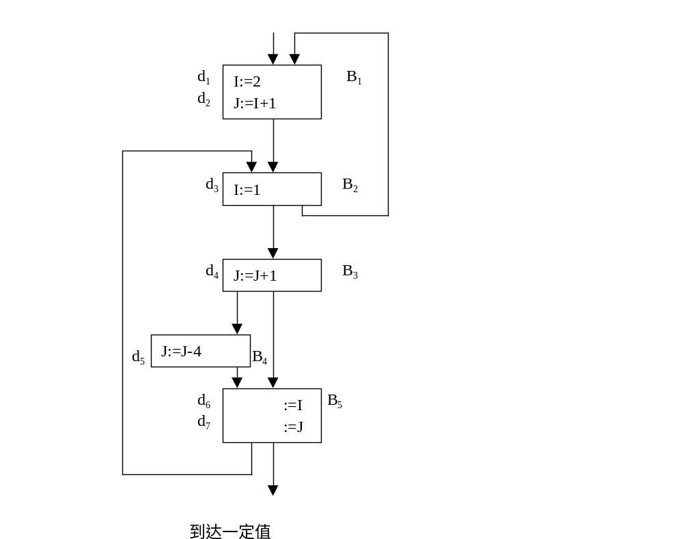

Slide 54
GEN
位向量
KILL
B
{d
,d
}
1100000
0011100
1
1
2
B
{d
}
0010000
1000000
2
3
B
{d
}
0001000
0100100
3
4
B
{d
}
0000100
0101000
4
5
B
{ }
0000000
0000000
5
IN[B]
OUT[B]
B
0111100
1100000
1
B
1111100
0111100
2
B
0111100
0011000
3
B
0011000
0010100
4
B
0011100
0011100
5

Slide 55
求到达--定值数据流的迭代算法
for （i=1 ; i<=n; i++) {
IN[ Bi] =∅;
OUT[Bi] = GEN[Bi]; }
change = true;
while (change) {
change = false;
for （i=1 ; i<=n; i++) {
newin = ∪ OUT[p]; //p∈P[Bi]
if (newin ≠ IN[Bi]) {
change := ture;
IN[Bi] := newin;
OUT[Bi] : = (IN[Bi] – KILL[Bi]) ∪ GEN[Bi] }
}
}

Slide 56
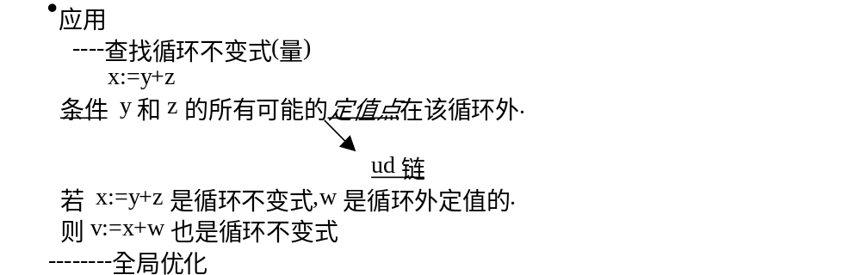

Slide 57
入口结点
•
•
循环L
•
•
前置结点
入口结点
•
•
•
循环L
•

Slide 58
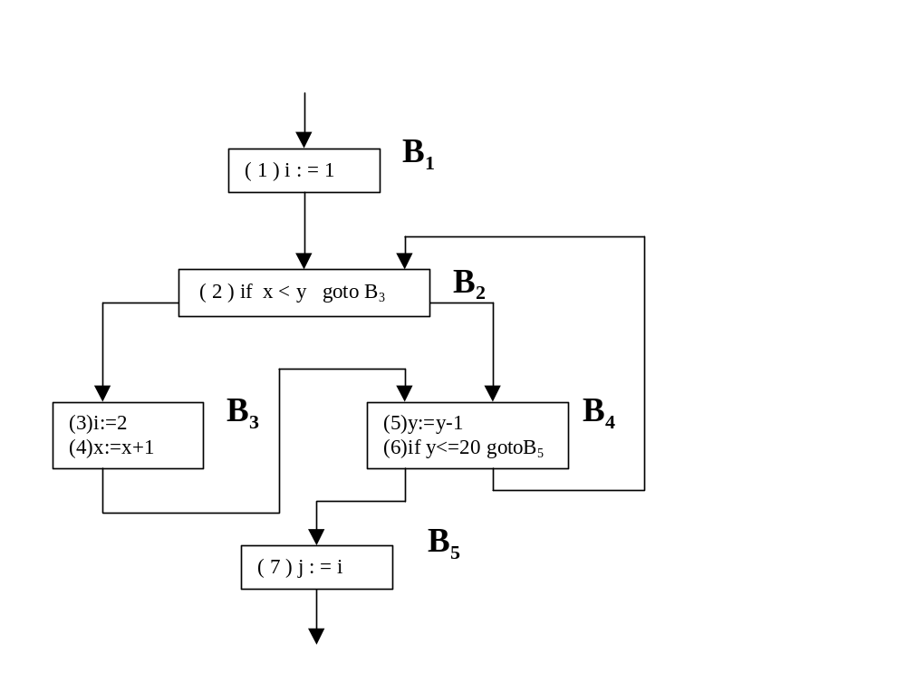

Slide 59
1
2
3
4
5

Slide 60
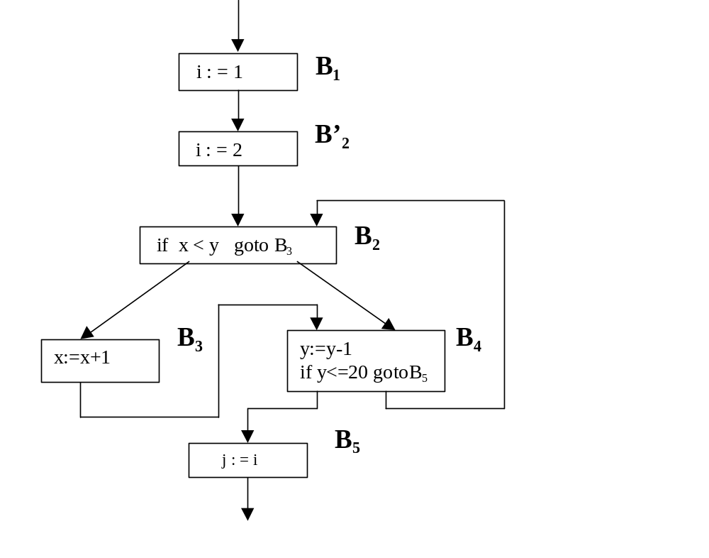

Slide 61
B
(1)I:=1
1
B
I:=3;
(2)if x<y goto(3)
2
(3)I:=2
(5)y:=y-1
(4)x:=x+1
(6)if y
<=20
B
3
B
4
goto B
2
B
(7)J:=I
5

Slide 62
B
(1)I:=1
1
(2)if x<y goto(3)
B
2
(3)I:=2
(5)k:=I;y:=y-1
(4)x:=x+1
(6)if y
<=20
B
3
B
4
goto B
2
B
(7)J:=I
5

Slide 63
当把循环中的不变运算s:A:=B op C外提时注意：
（1）要求s所在结点是循环的所有出口结点的必经结点
2
（
）
要求循环中其它地方不再有A的定值点。
（3
）
要求循环中A的所有引用点都是而且仅仅是这个定值所能达到的
（4）要求A在离开循环之后不再是活跃的

Slide 64
数据流问题的讨论合流问题
向前流（forward-flow)(信息流的方向与控制流是一致的)和向后流（backward – flow）
对每个基本块有一个IN集合和一个Out集合,在同一基本块中，In和Out集合的关系
对于向前流问题：Out (B) = Used (B) ∪(In(B) – Killed (B))
对于向后流问题：In (B) = Used (B) ∪(Out (B) – Killed (B))
作为一个边界条件，向前流问题中的起始基本块的In和向后流问题中最后一个基本块的Out集合必须指明，通常，这些边界条件集或者为空，或者包含所有可能的值，因问题而定。
如：到达--定值数据流方程
OUT[B]=(IN[B]-KILL[B])∪GEN[B]
活跃变量数据流方程
LiveIn(B)=LiveUse(B)∪(LiveOut(B)-Def(B))

Slide 65
数据流问题的讨论路径问题
任意路径数据流分析
讨论的数据流假定这么一个性质，即某条路径为真，（如果存在某条路径上被引用这个变量就认为是活跃的；如果存在任何一条路径上被定值，则就认为这个变量是被定值的）。这种数据流问题被称为任意路径问题。任意路径问题的解不能保证所需的性质一定会满足，仅仅是可能满足。
全路径数据流分析
数据流问题也可以用全路径（all- path）形式来解决，使所需的性质在所有可能的路径都满足。对于全路径问题的解，所需的性质可以保证总是满足。

Slide 66
数据流问题的解不一定唯一
考察图10.20的流图，其中有一个简单的循环。在这个流图中，没有对任何变量定值，a在B₄中被引用。应用向后流方法传播可以得到一个最明显的解，即四个基本块的LiveIn集合均为{a}。但是，不太合理的解也是可能的。。

Slide 67
若
Def(B1)=∅
Def(B2)=∅
Def(B3)=∅
Def(B4)=∅
Liveuse(B1)= ∅
Liveuse(B1)= ∅
Liveuse(B1)= ∅
Liveuse(B1)={a}
则最明显的解：
LiveIn(B1)=
LiveIn(B1)=
LiveIn(B1)=
LiveIn(B1)={a}
B1
B2
B3
B4

Slide 68
例如，下面解是满足数据流方程的：
基本块 | LiveIn | LiveOut
B₁ | {a,b} | {a,b}
B₂ | {a,b} | {a,b}
B₃ | {a,b} | {a,b}
B₄ | {a} | Ø
注意b没有在任何基本块中被引用！问题所在是基本块B₂和B₃互为祖先；而且，因为b从未定值（所有Def集为空），一旦b被包括在LiveIn集合中，它就永远消除不了

